Slide 1
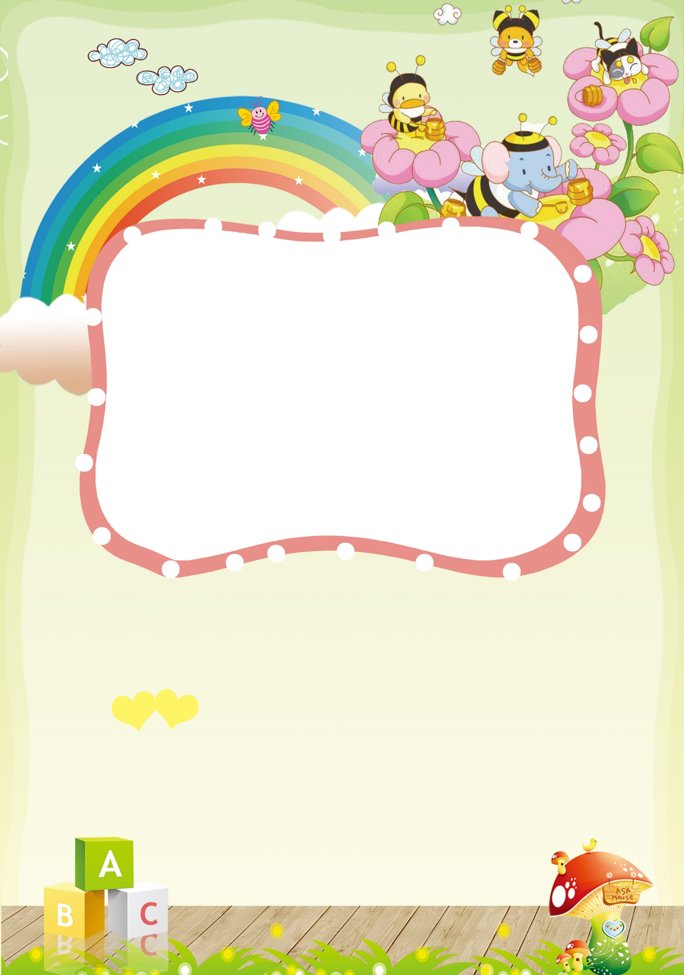
Chào mừng các em đến với tiết Tiếng Việt - Lớp 2
Bản quyền thuộc về: FB Hương Thảo - https://www.facebook.com/huongthaoGADT/
Chào mừng các em đến với tiết Tiếng Việt – Tuần 7
Notes:
Bài giảng thiết kế bởi: Hương Thảo - tranthao121006@gmail.com

Slide 2
Bài 13: Yêu lắm trường ơi
在此输入文字

Slide 3
Tiết 1 + 2

Slide 4
Khởi động
汇报人：千库网 汇报时间：XX年XX月

Slide 6
Bạn nhỏ trong bài hát có tình cảm như thế nào với ngôi trường của mình?
Notes:
Bài giảng thiết kế bởi: Hương Thảo - tranthao121006@gmail.com

Slide 7
Yêu lắm trường ơi

Slide 8
Yêu lắm trường ơi!

Slide 9
Luyện đọc từ khó
ngọt ngào
khúc khích
bỗng
ỗ

Slide 10
Yêu lắm trường ơi
Luyện đọc theo khổ

Slide 11
Luyện đọc ngắt nhịp
Em yêu mái trường
Có hàng cây mát
Xôn xao tiếng nhạc
Tiếng chim xanh trời.

Slide 12
Giải nghĩa từ
Khúc khích:
Từ gợi tả tiếng cười nhỏ và liên tiếp biểu lộ sự thích thú.

Slide 13
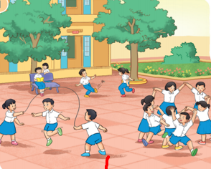
Giải nghĩa từ
Nhộn nhịp:
Từ gợi tả không khí đông vui, tấp nập, do có nhiều người qua lại hoặc cùng tham gia hoạt động.

Slide 14
Yêu lắm trường ơi
Thi đọc theo nhóm

Slide 15
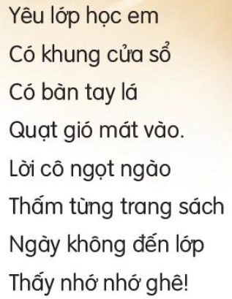
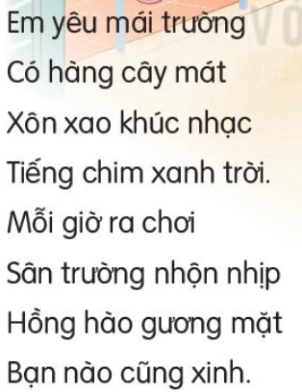
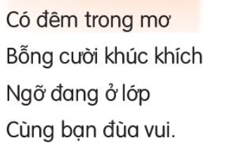
1. Đọc khổ thơ tương ứng với từng bức tranh dưới đây
Trả lời câu hỏi

Slide 16
2. Tìm những câu thơ tả các bạn học sinh trong giờ ra chơi
Trả lời câu hỏi
Mỗi giờ ra chơi
Sân trường nhộn nhịp
Hồng hào gương mặt
Bạn nào cũng xinh
3. Bạn nhỏ yêu những gì ở trường, lớp của mình?
hàng cây mát, sân trường, khung cửa sổ
4. Bạn nhỏ nhớ gì về cô giáo khi không đến lớp?
Nhớ lời cô ngọt ngào

Slide 17
Luyện tập theo văn bản đọc
1. Từ nào trong bài thơ thể hiện rõ nhất tình cảm của bạn nhỏ dành cho trường lớp?
Yêu

Slide 18
Luyện tập theo văn bản đọc
2. Kết hợp từ ngữ ở cột A với từ ngữ ở cột B để tạo câu nêu đặc điểm?
A
B
Gương mặt các bạn
nhộn nhịp
Lời cô
ngọt ngào
Sân trường
hồng hào

Slide 19
Tiết 3

Slide 20
Viết

Slide 23
Viết từ ứng dụng
Em yêu mái trường
Có hàng cây mát
Notes:
Bài giảng thiết kế bởi: Hương Thảo - tranthao121006@gmail.com

Slide 24
Tiết 4

Slide 25
Nói và nghe

Slide 26
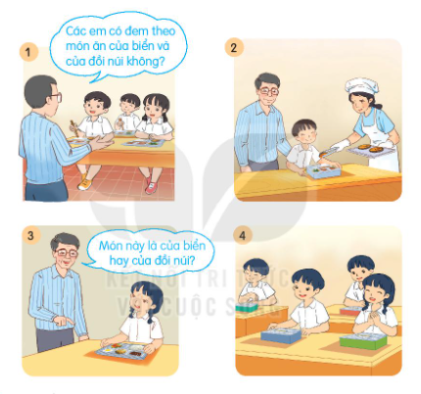
1. Nghe kể chuyện
Bữa ăn trưa

Slide 28
Chọn kể 1-2 đoạn của câu chuyện theo tranh
Bữa ăn trưa

Slide 29
- Những món ăn nào em yêu thích?
- Em ngồi ăn cạnh bạn nào?
- Trước bữa ăn, em làm gì?
- Sau bữa ăn, em làm gì?

Slide 30
CỦNG CỐ BÀI HỌC

Slide 31
Hẹn gặp lại các bạn ở bài sau nhé

